Slide 1


Slide 2

专业 | 严谨 | 创新 | 勤奋
东高云讲堂
FTP架构与使用介绍
主讲人：吴文
时间：2021.10.29

Slide 3
目录
CONTANTS
01
02
03
04
什么是FTP
FTP的作用
FTP架构介绍
如何使用FTP
延迟

Slide 4

01
FTP是什么？
延迟

Slide 5
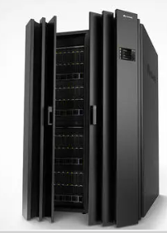
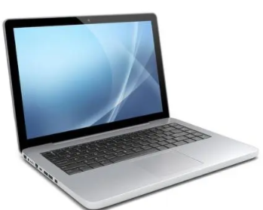
什么是FTP
FTP协议
FTP 是TCP/IP协议组中的协议之一，是英文File Transfer Protocol
的缩写。该协议是Internet文件传送的基础，它由一系列规格说明文档组成，目标是提高文件的共享性，提供非直接使用远程计算机，使存储介质对用户透明和可靠高效地传送数据。
文件上传
文件下载

Slide 6
02
FTP的作用
延迟

Slide 7
FTP作用
重要资料备份
形成校园资料库
对重要的文档或资料备份到服务器，避免硬盘等故障造成的数据丢失。
02
03
不断地丰富服务器上资料内容，可供需要查阅等。比如学校图库、学校教学案资源
方便资料共享
后期应用开发
灵活方便地共享资料，并可以设置不同的权限进行控制访问。如老师课件等可以直接上传到FTP服务器，在教室一体机上直接下载，无须再用U盘拷贝。
01
四个作用
04
FTP作为基础的文件传输服务，后期可以在此基础上开发更高级的应用，如自动文件同步、校园私有云服务等。

Slide 8
03
我校FTP的架构
延迟

Slide 9
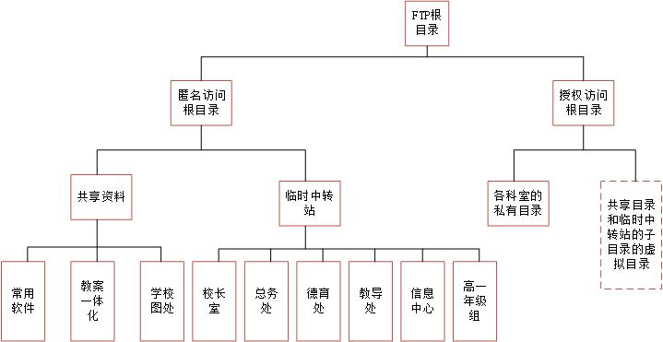
服务目录设置
1.各科室私有目录就是只有给定的帐号登录才能看到和访问的目录。
2.临时中转站目录匿名登录：
可以上下、可以删除
3.共享资源目录匿名登录：
可以上下，不可以删除
01
2

Slide 10
目录权授说明
1、部门专属帐号登录可以在部门私有空间内访问、新增、删除目录或文件，并且可以访问、新 增、删除共享 资料和临时中转站的资料。（帐号登录具有最高访问权限）。
2、匿名登录只能访问临时中专站和共享资源目录。
01
2
匿名登录访问权限
授权帐号登录访问权限
目录 | 权限
 | 访问 | 上传 | 下载 | 修改 | 删除
临时中转站下面各处室目录 | √ | √ | √ | √ | √
共享资料目录 | √ | √ | √ | × | ×
授权访问目录 | × | × | × | × | ×
目录 | 权限
 | 访问 | 上传 | 下载 | 修改 | 删除
临时中转站下面各处室目录 | √ | √ | √ | √ | √
共享资料目录 | √ | √ | √ | √ | √
授权访问目录（只对自己的私有目录可见和访问） | √ | √ | √ | √ | √

Slide 11
04
如何使用ftp
延迟

Slide 12
WINDOWS系统直接使用
可以直接使用WINDOWS系统资源管理器或命令行访问FTP，非常便捷。
WINDOWS系统直接使用方式，存在上传文件时文件名乱码的问题，导致上传失败的现场，下载没有问题，推荐使用专用客户端操作，更稳定，此问题我们正在想办法解决。
操作演示
服务器地址：10.169.156.25
WINDOWS资源管理器操作演示
快捷方式操作演示

Slide 13
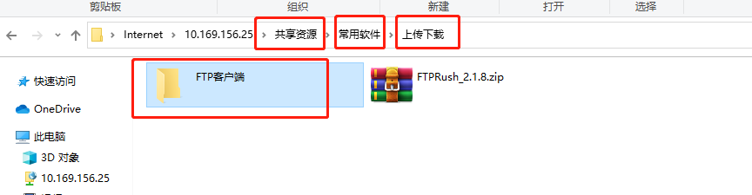
专用客户端配置及使用
1
下载客户端软件
> 使用WINDOWS资源管理器打开FTP服务器
> 打开 共享资源 -> 常用软件 -> 上传下载 路径
> 找到该路径下 “FTP客户端” 下载到自己电脑即可

Slide 14
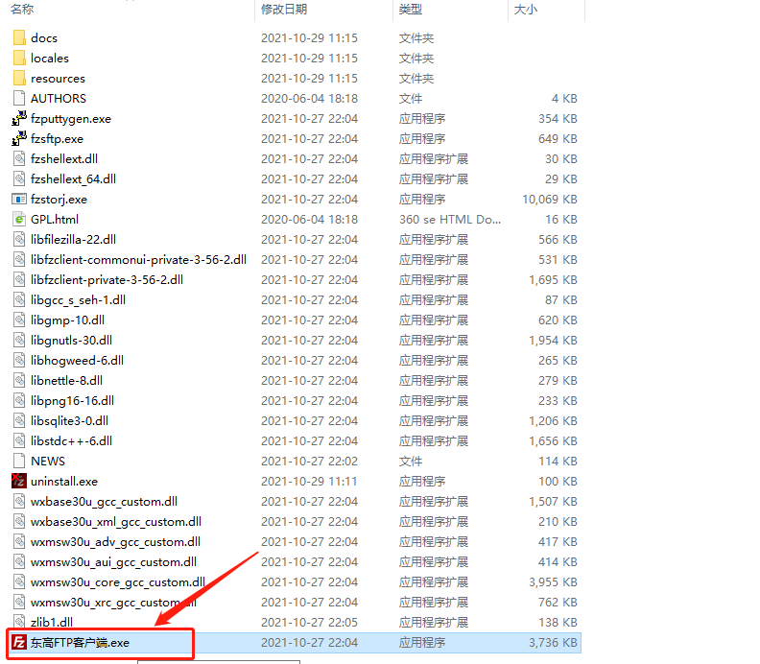
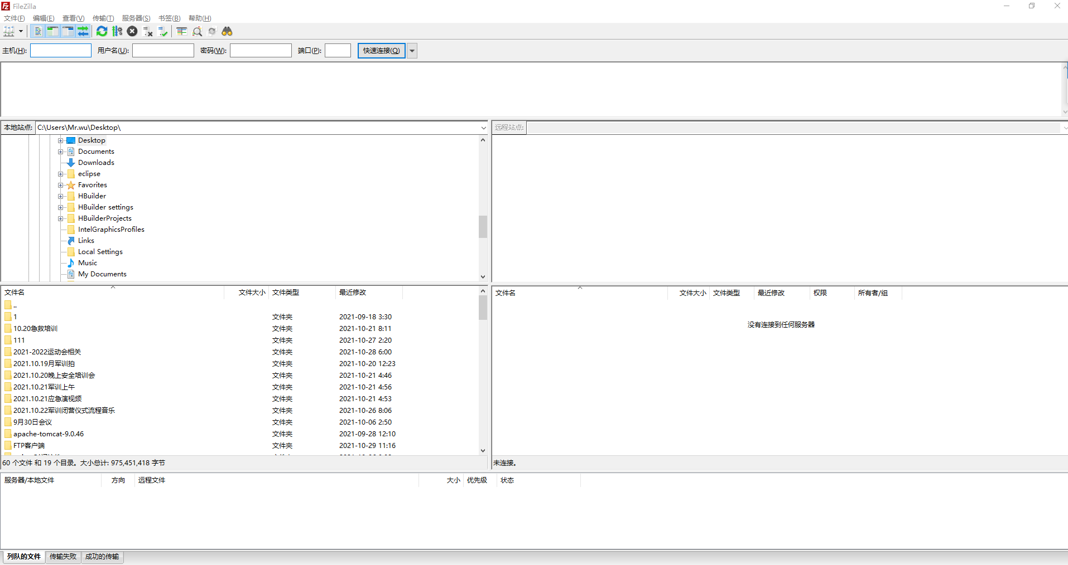
专用客户端配置及使用
2
打开客户端软件
>找到FTP客户端目录中的“东高FTP客户端.exe”双击即可运行
>客户端运行界面

Slide 15
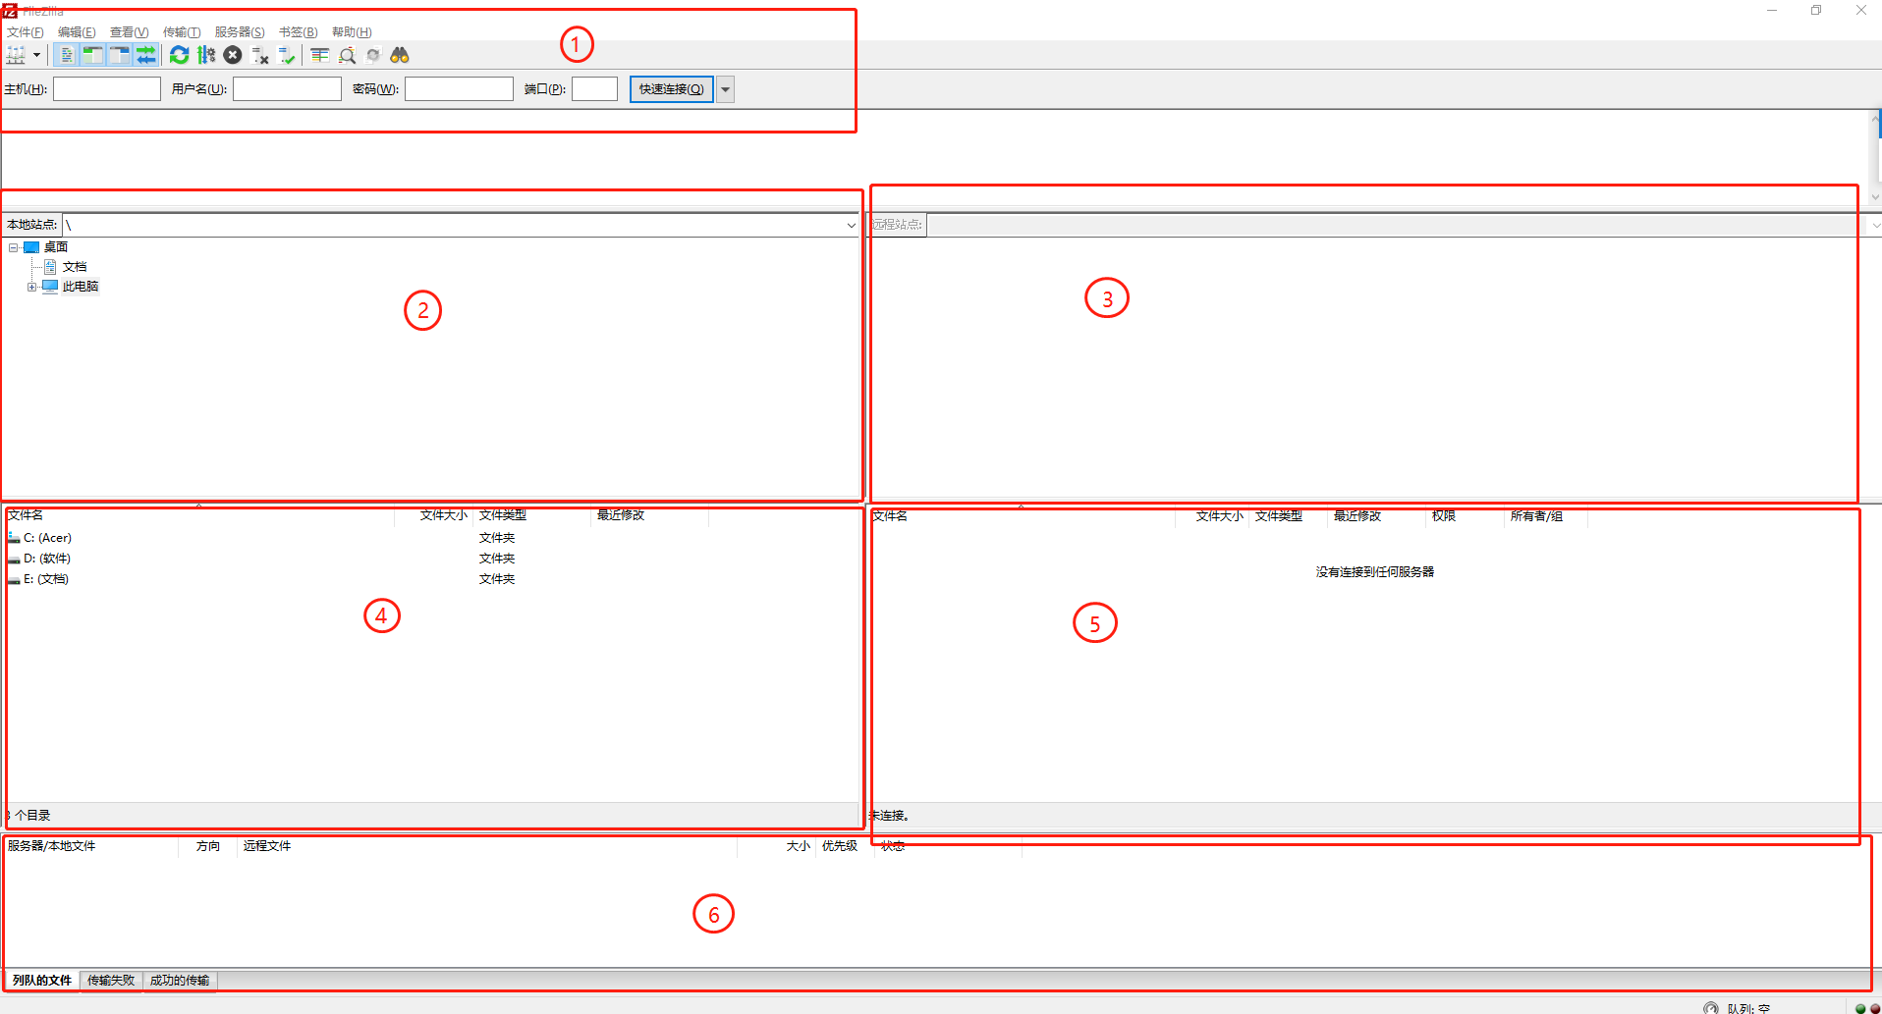
专用客户端配置及使用
3
客户端软件界面介绍
1、菜单、工具栏
2、本地电脑目录浏览窗口
3、服务器目录浏览窗口
4、本地电脑当前目录内文件浏览窗口
5、服务器当前目录内文件浏览窗口
6、文件上传、下载进度显示窗口

Slide 16
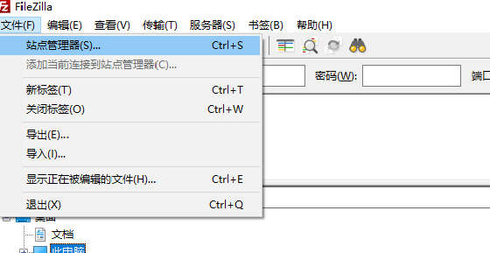
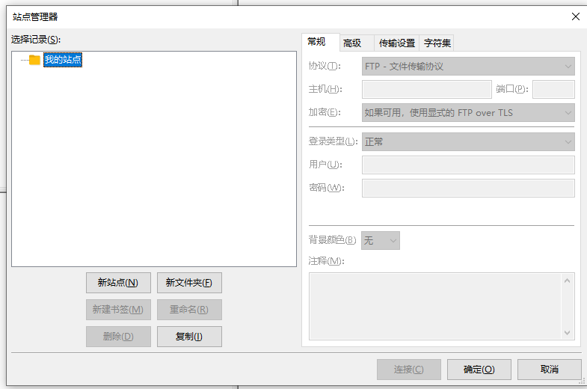
专用客户端配置及使用
4
客户端基本配置
>点击“文件”，选择“管点管理器”

Slide 17
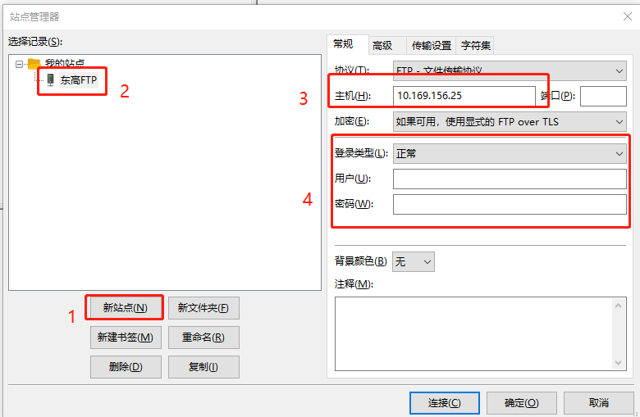
专用客户端配置及使用
4
新建FTP站点-常规配置
1、点击“新站点” 来新建站点
2、输入站点名称，可以自己定义
3、输入服务器IP地址：10.169.156.25
4、登录类型：正常（每个科室的帐号登录），可选“匿名”即不需要用户，密码。

Slide 18
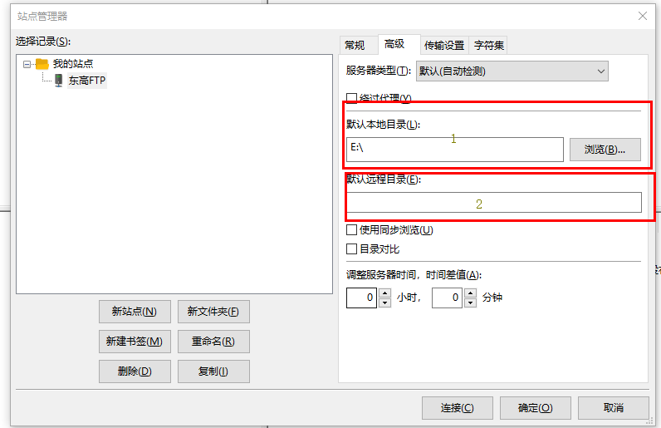
专用客户端配置及使用
4
新建站点-高级设置【可以不配置】
1、“默认本地目录”设置后，下次打开软件，会自动定位到此目录，如E：盘等。
2、“默认远程目录”设备后，打开服务器，会自动定位到此目录，如 “/临时中转站/高一年级部/高一信息备课组”。
3、设备完成后，点击“确认”即完成配置。

Slide 19
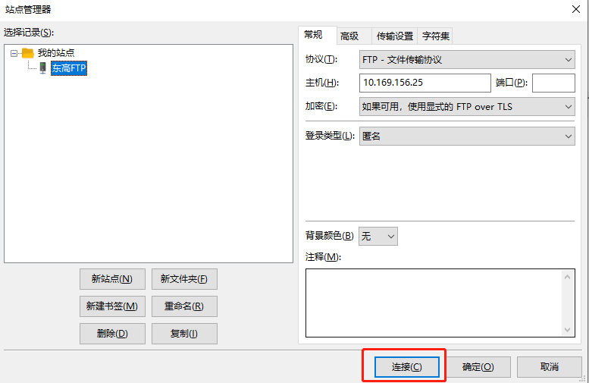
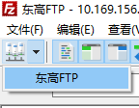
专用客户端配置及使用
4
客户端使用-打开服务器
> 打开“站点管理器”选择“连接” 即可
>点击如下图“倒三角形”选择“站点”也可

Slide 20
专用客户端配置及使用
客户端使用-操作演示
客户端下载
客户端打开及配置
客户端使用上传、下载等

Slide 21
谢谢
THANK YOU
主讲人：吴文
2021年-10-29

